Slide 1
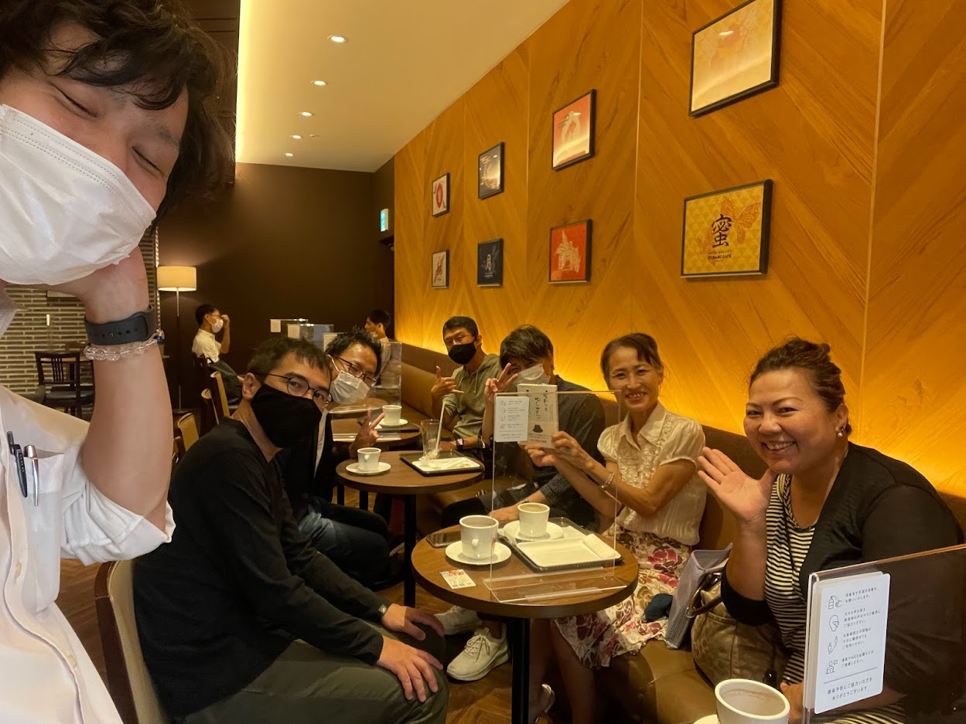
株式会社サンクスUP 松山 将三郎 様
働くをゲーム化する人事評価制度＆チーム研修の松山 将三郎さんを推薦いたします。
先日、お店のお客様で夢を叶えたいけどどうしたらいいかわからないと言われている方に、
松山の出版されている本をお貸しし、松山さんとのマンダラチャート作成に参加して頂きました。
松山さんの想いを引き出すトークもあり、その方の表情がどんどん明るくなり、
自ら色々な事を話してくださいました。夢と課題が明確になりました。
その後、私のお店にマンダラチャートの状況を話しに来られるようになり、紹介してからすぐに
私にも効果が表れたので、とてもビックリしています。
状況や環境を変えてあげたい方、キラキラした人生を送ってほしいと思う方がおられましたら
松山さんをご紹介されては如何でしょうか？ 私は、そんな松山さんを推薦致します。
令和 4年7月27日 DragonFlyチャプター
KAKKY’s BAR 柿木将志

